Slide 1
УГЛУБЛЕННОЕ И ЭФФЕКТИВНОЕ ОБУЧЕНИЕ РУССКОМУ ЯЗЫКУ И ЛИТЕРАТУРЕ В НАЦИОНАЛЬНЫХ ШКОЛАХ
Учитель русского языка
и литературы
«Педагог-эксперт»
Абирова Калжан Миргазиевна
2024-2025

Slide 2
Методическое пособие является одним из наиболее употребительных письменных грамматико-орфографических, орфоэпических норм, логических упражнений состоящих в воспроизведении услышанного, то есть воспринятого, фиксируемого по памяти. Различаются тексты по содержанию и объему от легкого к сложному – слуховые, зрительные, предупредительные, объяснительные, комбинированные. По использованному материалу тексты делятся на стилистические особенности толкования и написания, состоящих из 3-х этапов работы, которые в себя включают задания по содержанию текста – 1 час, тесты – 1 час, написанием эссе – 1 час.
1. Актуальность работы обусловлена потребностям школы: необходимы методически и лингвистически грамотно выстроенные задания охватывают все направления слушания, говорения, чтения и письма. Поэтому методическое пособие построенное по этапам развития от элементарного к сложному мышлению.
2. Научно - методический опыт работы: комбинированный, автор ориентировался на справочники правил по русскому языку и литературе с заданиями, углубленно разработанных НИШ.

Slide 3
На уроке необходимо проводить дополнительные беседы с расстановкой на определенные ситуации в восприятии мира со слов автора и одновременно сопоставлять реальную жизнь человека. Не будем забывать и о том, «…как говоришь, так и пишешь», это самые важные этапы в восприятии иностранного языка.
Элементы: книга, тетрадь, доска – важные предметы ощущения учащегося, так как ориентация по книге, у доски, работы с тетрадью поднимают высокую концентрацию не только мыслительную, но и физическую, которые направлены на конкретные действия.
Во-первых, умение слушать учителя, беглое чтение текста и выполнение заданий. Кое-где направляют в нужное русло, а вернее подталкивает к определенному решению задачи, как действовать и что сказать в выборе правильного ответа. Они несут в себе несколько действий до автоматизма, а значит выработать методы работы с учащимися, условные команды, которые являются важным импульсом для мотивации к выставлению баллов за каждое выполненное задание, с учётом его объема по своей сложности для разного уровня восприятия.

Slide 4
Во-вторых, это повторяется на каждом уроке, пока все не впишут цифры над каждой буквой, чтобы получить только 3 балла. Это помогает сосредоточить учащихся к мозговому штурму, мотивируя их в течение всего урока.
В-третьих, с каждым повторением ускоряется процесс выполнения на скорость от 3 минут до 30 секунд. Учить не будут, но выполнять команду с использование алфавита по вертикали смогут, работая над каждым текстом автоматически заучивается порядковая цифра каждой буквы.
Следующий этап работы усложняется морфологическим разбором, по грамматике и синтаксису, берётся по теме из самого текста.

Slide 5
Например: Задание 2. Выписать словосочетании из текста и выполнить рабор:
а) Устно и графически выделить главное и зависимое слово
- 1б.
б) установить смысловую и грамматическую связь (часть речи, число, род, падеж слова , окончание) - 4б.
в) Выполнить синтаксический разбор предложения, подчеркивая члены предложения - 2б.
Итого: 7 баллов.
Выполняются в тетради, затем у доски + 1 балл. Всего 8 баллов. (Те учащиеся, которые переписывают с доски, получают только 1 балл.)
Затем можно переходить на важные этапы работы, мотивируя каждого учащегося в получении баллов.
1 балл «Удовлетворительно» = 3 баллов.
2 баллов «Удовлетворительно» = 4 баллов.
3 балла «Хорошо» = 5 баллов.
4-5 баллов «Хорошо» = 6-7 баллов.
8 баллов «Очень хорошо» = «Отлично»
9-10 баллов = «Отлично»

Slide 6
Работа с текстами.
Уметь определять:
Прямое значение слова.
Переносное значение слова.
Озаглавить текст.
Выписать, о чем говорится в тексте.
Определить основную мысль текста.
Выписать главную информацию и второстепенную.
Определять:
Главную часть.
Основную часть.
Концовку.
Вывод автора.
Заключение.

Slide 7
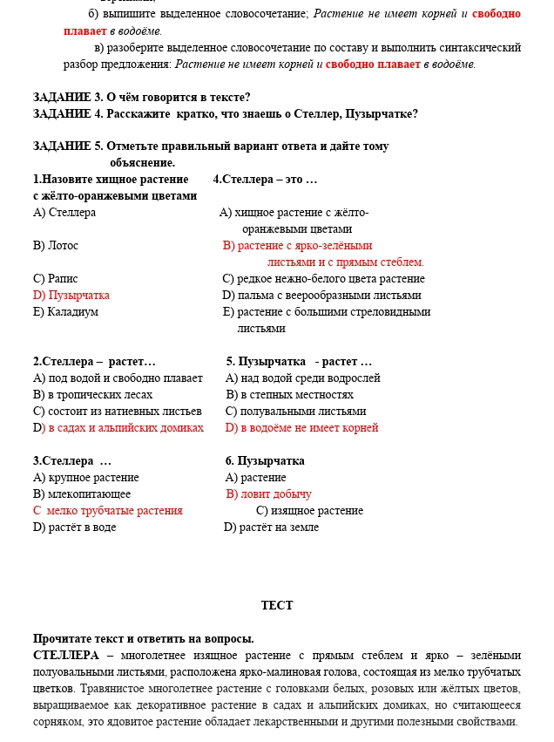
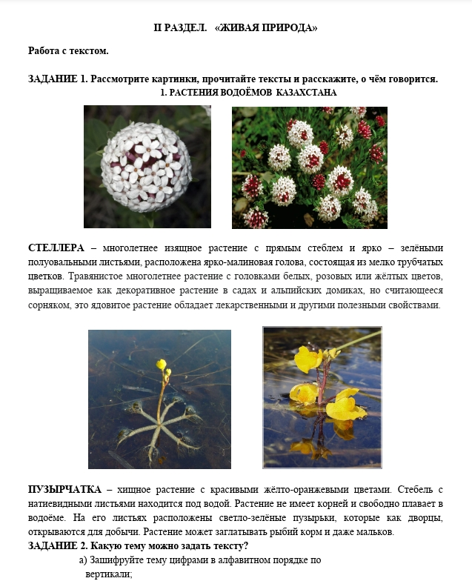
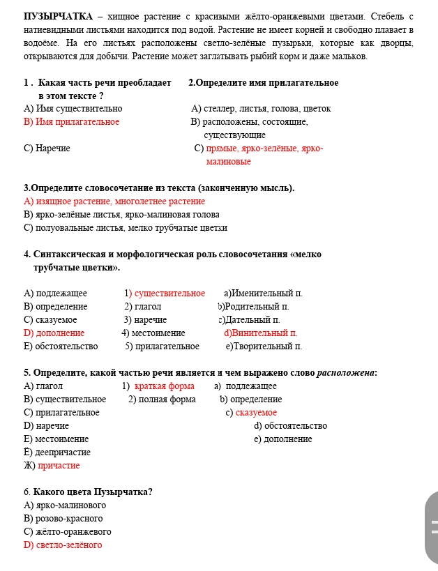
2 час урока
1 час урока
3 час урока

Slide 8
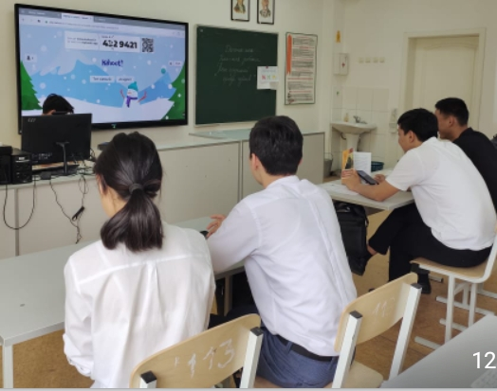
ПРОГРАММА «KAHOOT»

Slide 9
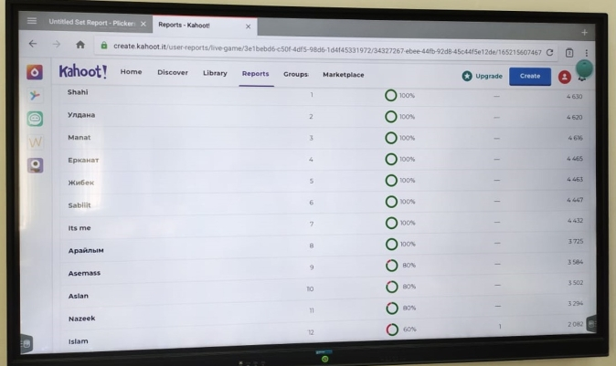
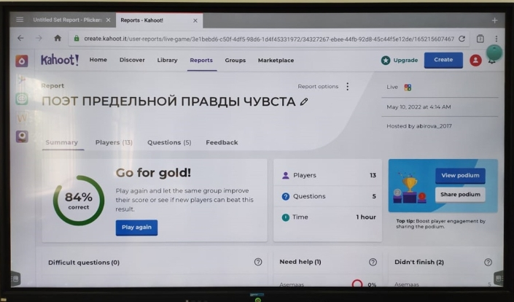
ПРОГРАММА «KAHOOT»

Slide 10
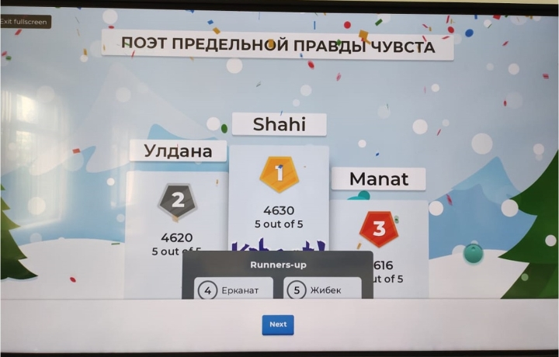
ПРОГРАММА «KAHOOT»

Slide 11
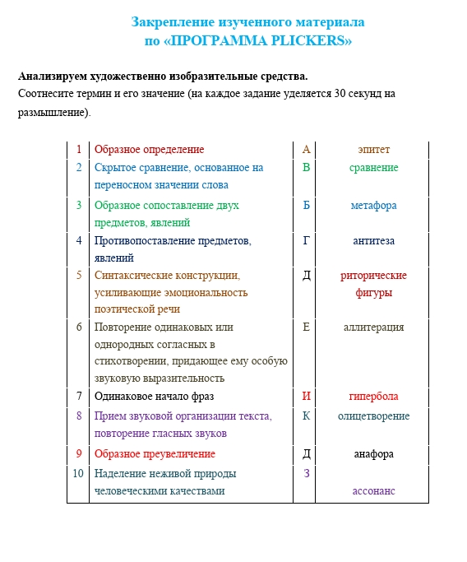

Slide 12
ПРОГРАММА «PLICKERS»

Slide 13
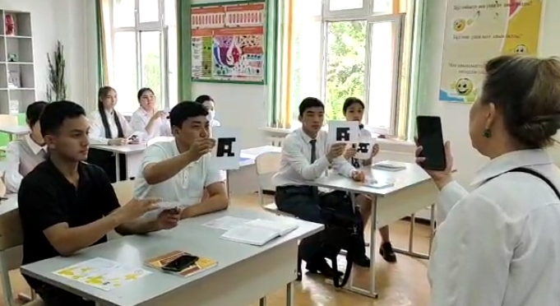
ПРОГРАММА «PLICKERS»

Slide 14
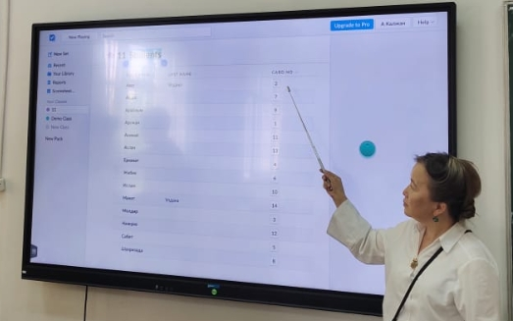
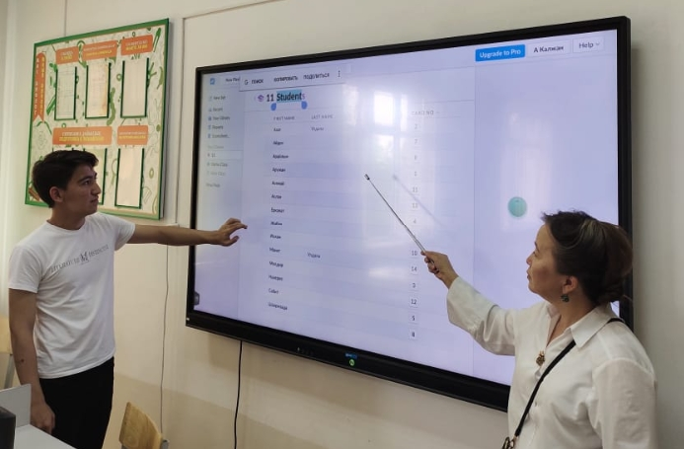
ПРОГРАММА «PLICKERS»

